Slide 1
Күшәр төп гомуми белем мәктәбе

Slide 2
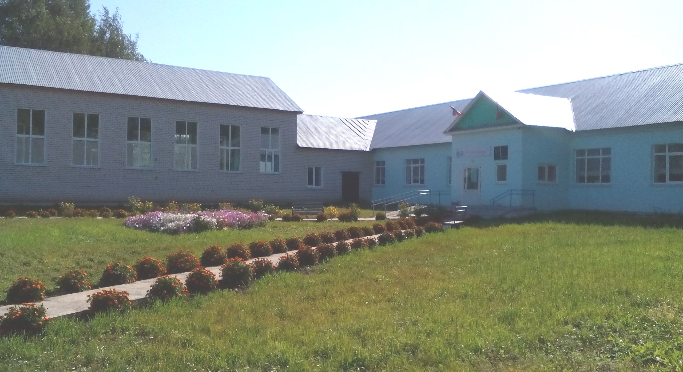
1933 – 34 нче елларда башлангыч мәктәп салына.
1938 нче елда ике катлы мәктәп төзелә.
1966 нчы елда яңа мәктәп сафка баса.
2007 нче елда мәктәптә төзекләндерү эшләре башкарылды. 2014 нче елда мәктәпкә капиталь ремонт ясалды.

Slide 3
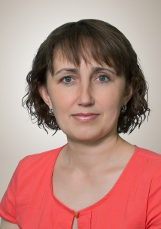
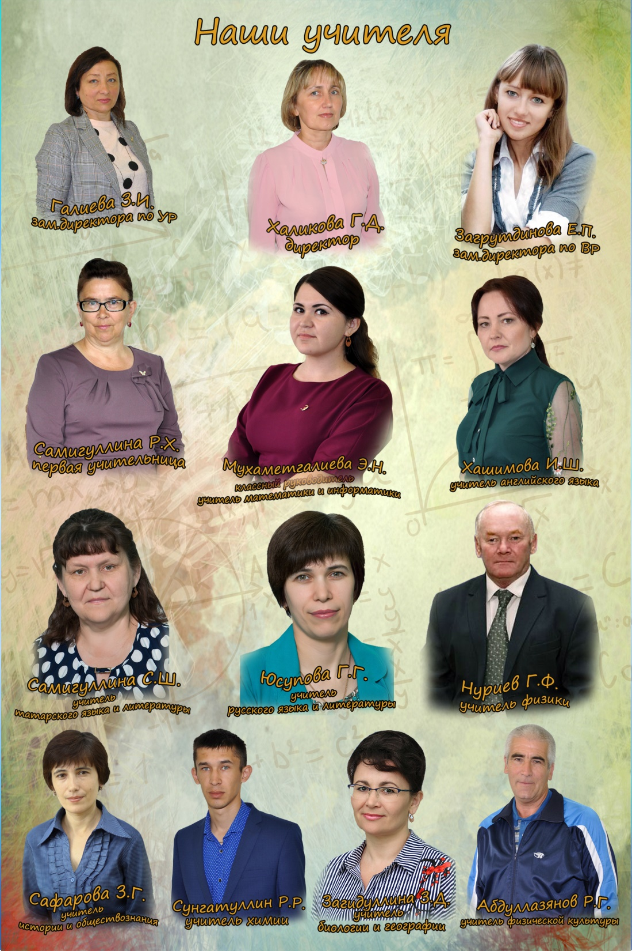
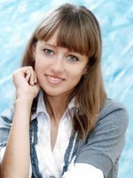
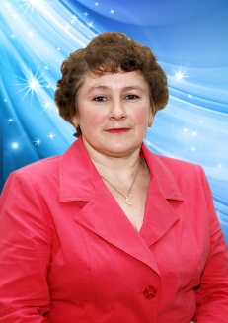
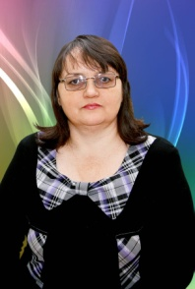
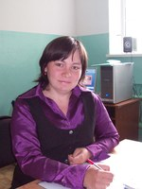
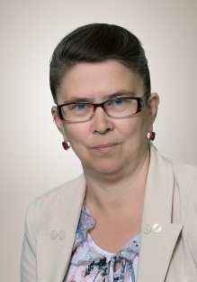
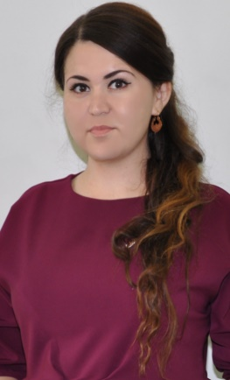
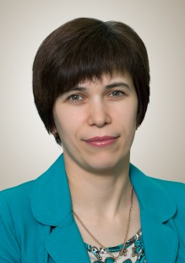
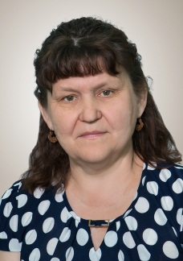
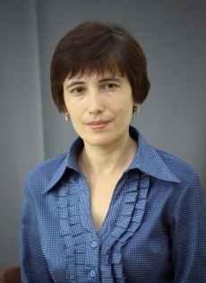
Безнең коллектив...
Мәктәптә барлыгы
14 укытучы белем бирә
Мәктәп директоры: Халикова Г.Д.
Уку-укыту эшләре буенча дир. урынбасары: Галиева З.И.
Тәрбия эшләре буенча дир. урынбасары:
Загрутдинова Е.П.
Башлангыч сыйныф укытучысы Вәлиева Г.Р.
Башлангыч сыйныф укытучысы Сибагатова Э.Г.
Башлангыч сыйныф укытучысы Шәрәфетдинова А.Ф.
Башл.ангыч сыйныф укытучысы Сәмигуллина Р.Х.
Математика, информатика укытучысы Мөхәмәтгалиева Э.Н.
Инглиз теле укытучысы Хашимова И.Ш.
Рус теле һәм әдәбияты укытучысы Йосыпова Г.Г..
Татар теле һәм әдәбияты укытучысы Сәмигуллина С.Ш.
География, биология укытучысы Загидуллина З.Д..
Физкультура укытучысы Абдуллаҗанов Р.Г.
Тарих һәм җәмг. белеме укытучысы Сәфәрова З.Г.

Slide 4
Категорияләр буенча кадрлар составы:
Стаж буенча кадрлар составы:

Slide 5
Яшь буенча кадрлар составы:

Slide 6

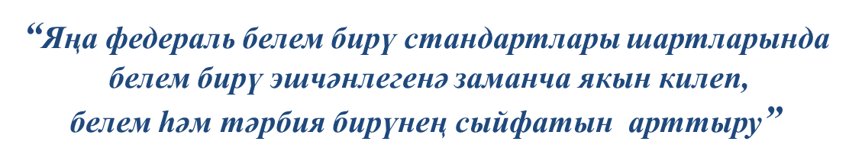
Мәктәп буенча соңгы 3 еллык күрсәткеч:
Күрсәткечләр | 2017/18 | 2018/19 | 2019/20
Укучылар саны | 50 | 50 | 51
1 сыйн. керүчеләр | 2 | 5 | 8
Чыг-ш сыйныф укуч. | 6 | 7 | 2
Күңгәр у.м. баручылар | 0 | 1 | 2
ССУЗ га керүчеләр | 6 | 6 | 0

Slide 7
2019-2020 нче уку елының статистик мәгълүматлары:
Барлык укучылар саны: 51
Кызлар: 30
Малайлар: 21
Класс—комплектлар: 9
Башлангычлар звеносы: 25 укучы
Урта звено: 26 укучы
Алдынгылар: 28
Күшәр төп мәктәбенең предметлар буенча нәтиҗәлелеге:

Slide 8
Дистанцион укыту
Укытуда кулланылган платформалар

Slide 9
Бөтенроссия һәм республика укучылар
олимпиадасы нәтиҗәләре
Укучының исеме, фамилиясе | Сыйныфы | Катнашкан предметы | Алган урыны | Укытучысы
Хашимова Рүзилә | 8 | Тарих | Призер | Сафарова З.Г.
 |  | Биология | Победитель | Загидуллина З.Д.
 |  | Литература | Победитель | Юсупова Г.Г.
Садретдинова Лилия | 8 | Биология | Победитель | Загидуллина З.Д.
Хайруллина Ландыш | 6 | Рус теле | Призер | Юсупова Г.Г.
Мухаметшин Айнур | 8 | География | Призер | Загидуллина З.Д.
 |  | Геология | Призер | Загидуллина З.Д..
Аскаров Фәндүс | 6 | Математика | Призер | Мөхәмәтгалиева Э.Н.

Slide 10
Мәктәпнең тәрбия юнәлеше эшчәнлеге темасы:
“Тарих битләре буйлап...”

Slide 11
Проект эшчәнлегенең максаты:
Туган төбәгебезнең тарихын өйрәнү аша укучыларда патриотик хисләр тәрбияләү.

Slide 12
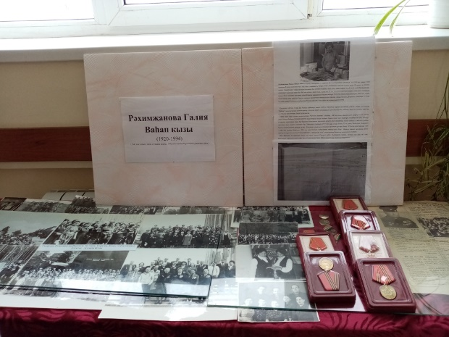
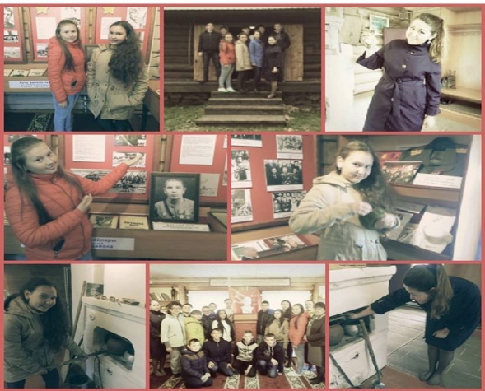
Бөек Җиңүгә 75 ел
Бу бәйрәмне каршылап, «Сугыш чорында туган авылым», «Сугыш чоры фотохроникасы», «Яралы балачак», «Батыр авылдашларыбыз» һәм башка темаларга сыйныф сәгатьләре үткәрелде. Күшәр авылыннан яу кырында булган бердәнбер хатын-кыз Рәхимҗанова Галия Ваһап кызы истәлегенә багышлап музей почмагы оештырылды.
Укучыларыбыз Арча районы Иске Кишет авылында урнашкан Советлар Союзы Герое Гани Бекинович Сафиуллин музеена сәяхәт ясап, андагы экспонатлар белән таныштылар.

Slide 13
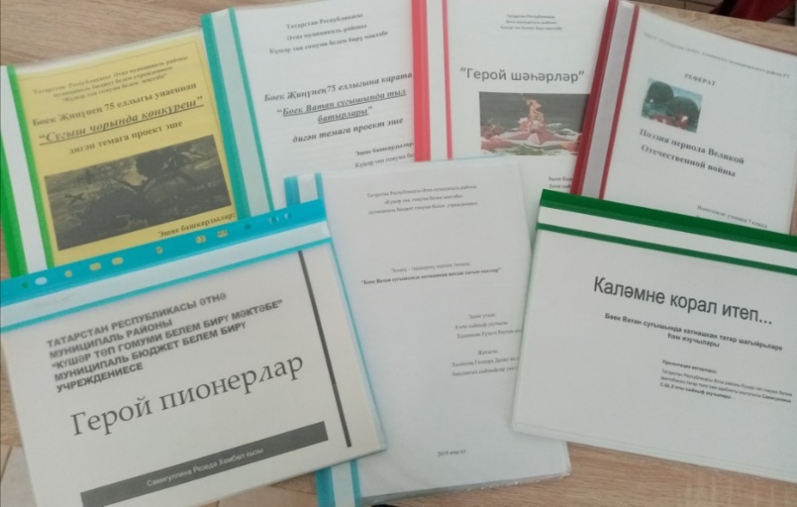
Эзләнү эшләре
Укучыларыбыз түбәндәге темаларга проект эшләре башкардылар:
«Бөек Ватан сугышында тыл батырлары»
«Сугыш чорында көнкүреш»
«Герой пионерлар»
«Герой шәһәрләр»
«Бөек Ватан сугышында катнашкан якташ хатын-кызлар»
«Каләмемне корал итеп... »
«Бөек Ватан сугышы чоры поэзиясе»
Эшчәнлекнең нәтиҗәсе буларак аларны
яклау оештырылды.

Slide 14
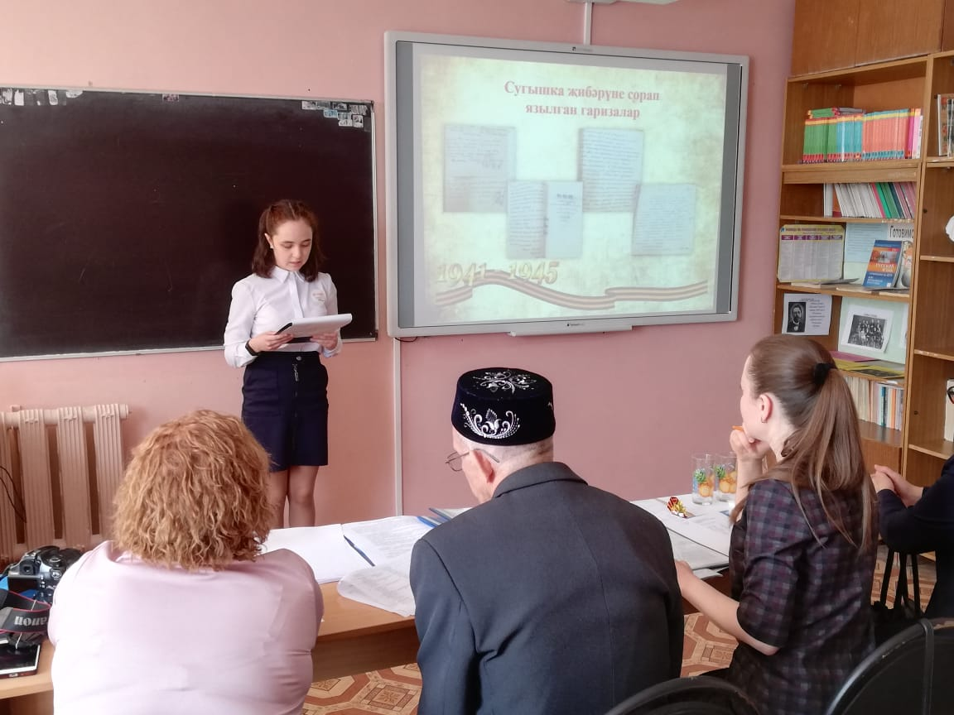
8 нче сыйныф укучысы Хашимова Рүзилә VII нче Ш.Мәрҗәни исемендәге республика фәнни-гамәли конференциясенең «Бөек Ватан сугышында катнашкан якташ хатын-кызлар» секциясендә уңышлы чыгыш ясап, Бөтендөнья татар конгрессының дипломы белән бүләкләнде.

Slide 15
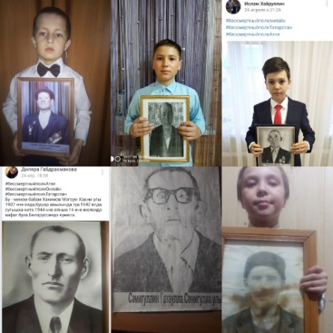
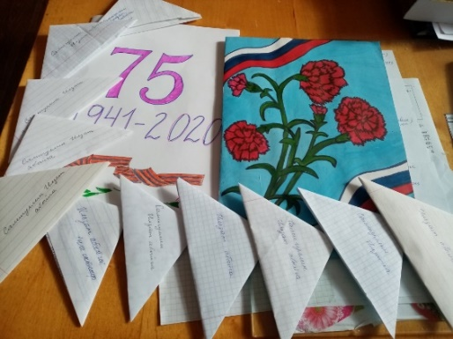
Акцияләр
Республика һәм район күләмендә оештырылган «Тынычлык күгәрчене», «Батырларга хат», «Үлемсез полк», «Солдатка хат», «Хәтер уты» акцияләрендә актив катнаштык.

Slide 16
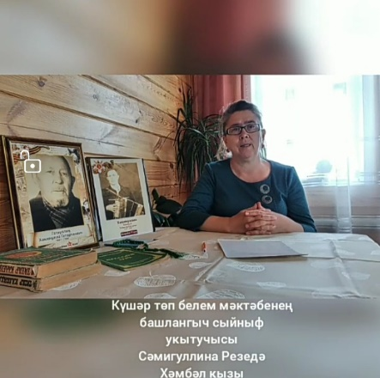
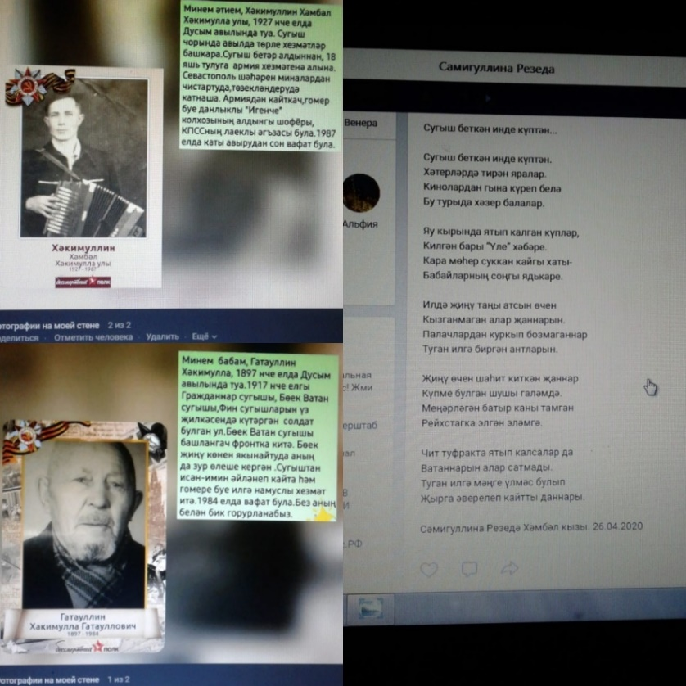
«Җанлы хәтер» акциясендә катнашып, укытучылар һәм укучылар үз иҗатларын инстаграмм һәм в контакте социаль челтәрләрендә урнаштырдылар.

Slide 17
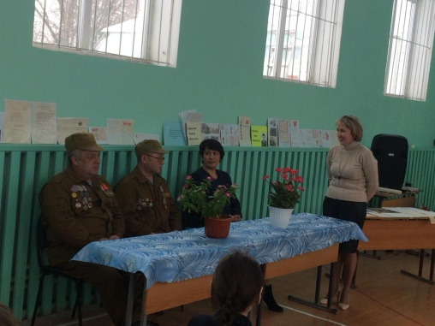
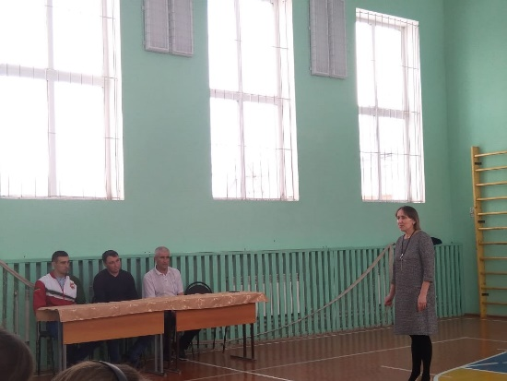
Очрашулар
Армия сафларында хезмәт итеп кайткан егетләребез белән «Солдатта булган диләр», Әфганстанда хәрби бурычларын намус белән үтәгән авылдашларыбыз белән «Әфганстан - йөрәк ярасы» дигән очрашу кичәләре үткәрелде.
К

Slide 18
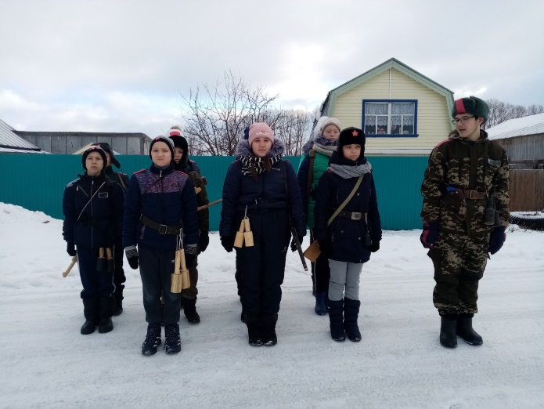
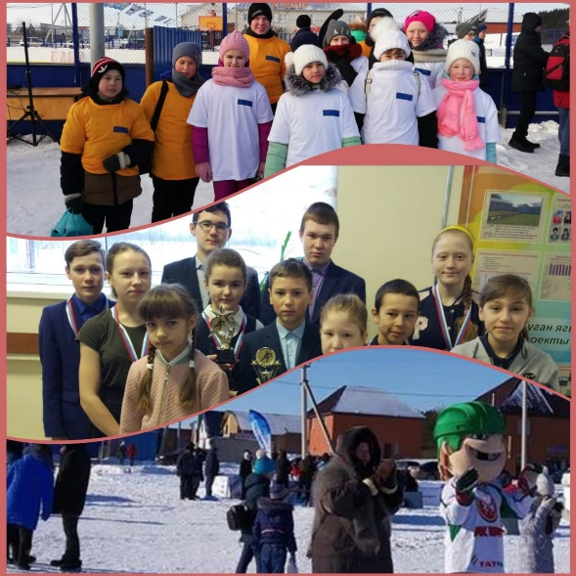
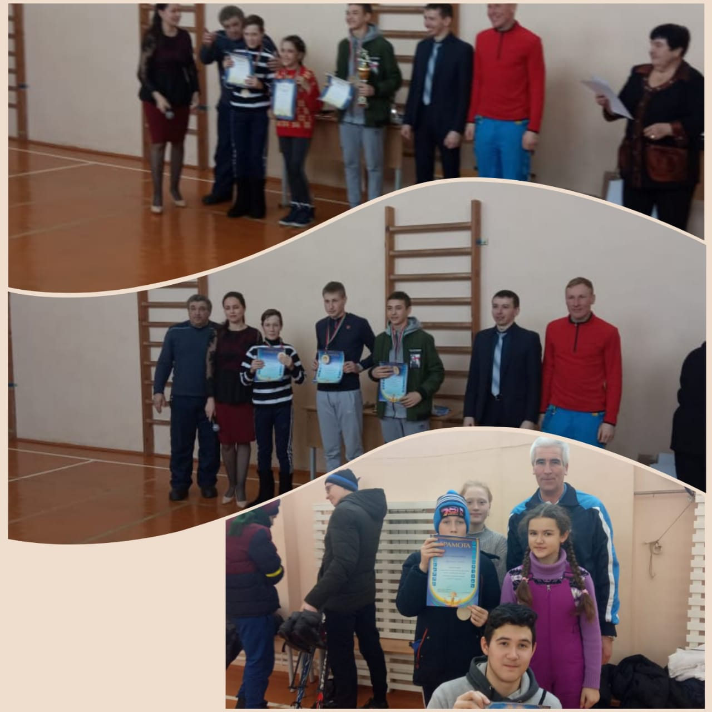
Спорт ярышлары
Олуг бәйрәмне каршылау кысаларында мәктәбебездә «Аҗаган», «Күңелле стартлар», кросс, чаңгы һәм башка спорт ярышлары үткәрелде.
XIV Спартакиада кысаларында район мәктәпләре арасында узган шахмат ярышында Мөхәммәтшин Айнур-3 нче, чаңгы ярышында мәктәбебез командасы -3 нче, теннис ярышында Садретдинов Ильяс- 2 нче, Садретдинова Лилия- 2 нче, хоккей ярышында Разумников Максим, Садретдинов Ильяс, Зарипов Азат-2 нче, Габдрахманова Диләрә, Галиуллина Айзилә, Мөхәммәтҗанова Зилә- 3 нче урыннарга лаек булдылар.

Slide 19
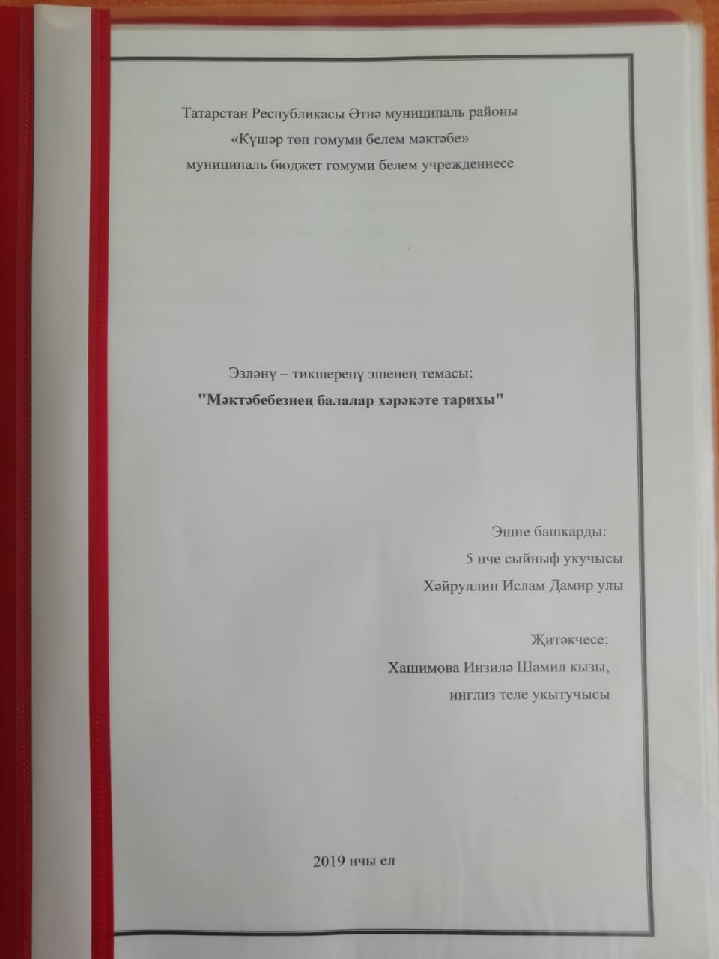
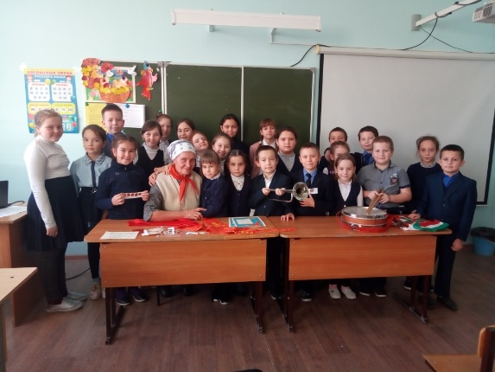
“Татарстан АССР төзелүгә 100 ел”
Район балалар хәрәкәте тарихын өйрәнеп, мәктәбебезнең башлангыч сыйныф укучылары пенсионер-укытучы, күп еллар пионервожатый булып эшләгән Фомина Лилия апа белән очраштылар. Әлеге юнәлештә, 5 нче сыйныф укучылары “Балалар хәрәкәте тарихы” темасына эзләнү эше башкардылар.

Slide 20
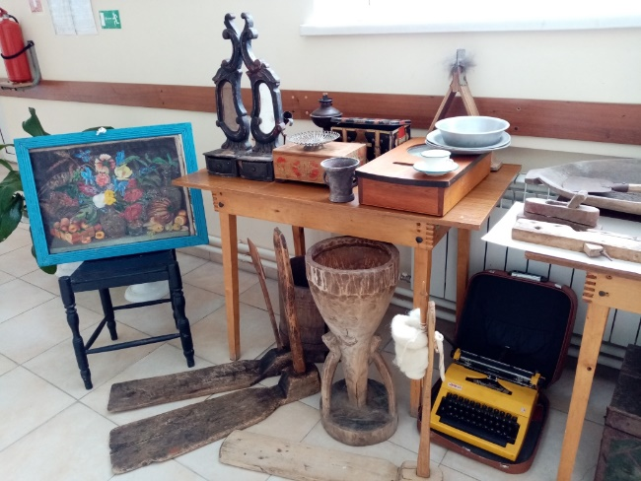
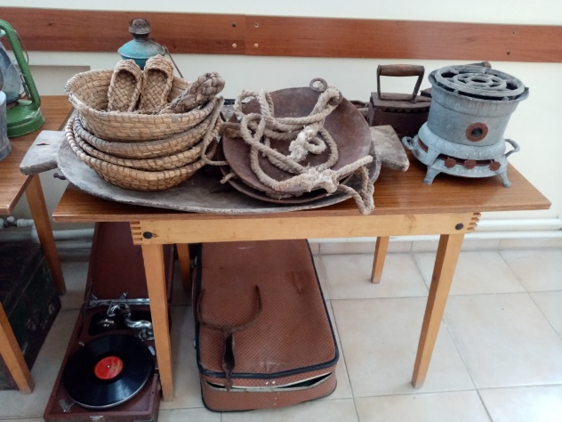
Мәктәбебездә музей почмагы
Халкыбызның тарихын, көнкүрешен өйрәнү максатыннан, әти-әниләр һәм авыл халкы ярдәмендә музей почмагы булдырдык. Тупланган һәр экспонатның тарихын, кулланылышын укучылар бик кызыксынып өйрәнделәр.

Slide 21
Ирешелгән уңышлар
1. «Без бергә» балалар иҗаты милли фестиваленең муниципаль этабында:
«Театр сәнгате » номинациясендә «Яшь артистлар» төркеме II нче дәрәҗә диплом;
«Вокал ансамбль» номинациясендә « Авыл егетләре» төркеме -3 урын;
«Вокал соло» номинациясендә Хашимова Рүзилә- 2 урын;
« Династия мастеров»- Гыйлфанова Розалина -2 урын;
«Күбәләк» бию төркеме -3 урын яуладылар.
2. Инглиз теленнән театраль күренеш конкурсында Галиев Инсаф « Икенче пландагы иң оста ир-ат ролен башкаручы» номинациясендә җиңүчесе булды.
3. « Юнармия» хәрби- патриотик хәрәкәте отряды медальләр һәм Рәхмәт хатлары белән бүләкләнде.

Slide 22
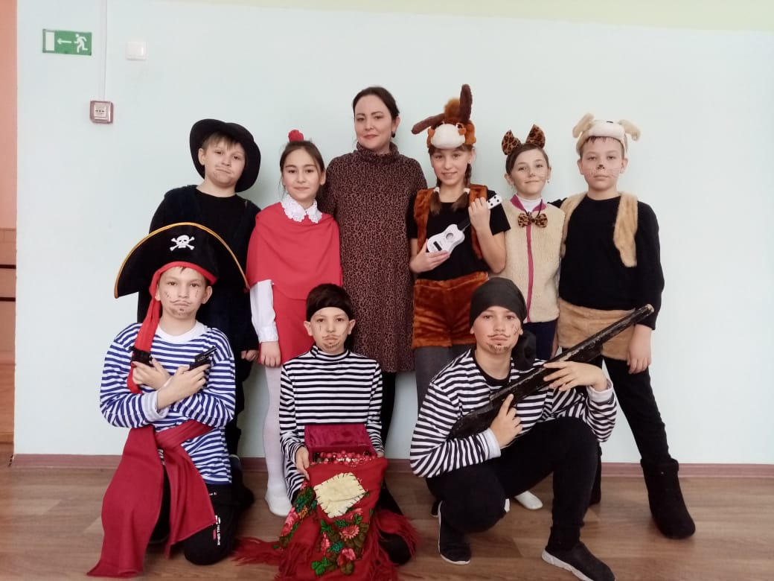
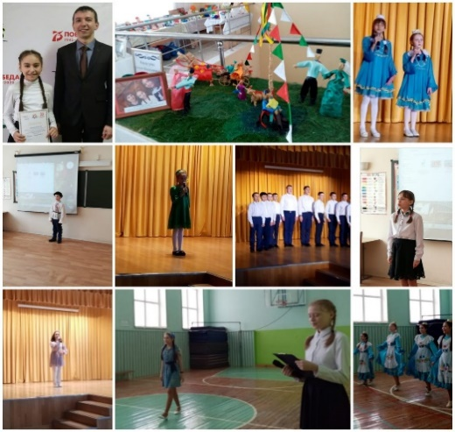
4. «ТАССР - 100 ел» га багышланган кул эшләре конкурсында
«Татарстан - бай як» номинациясендә Хашимова Рүзилә- 2 урын;
Садретдинова Лилия «Туган як матурлыгы» номинациясендә- 2 урын;
Ганиев Шамил Грамота белән бүләкләнде.
5. «ТАССР - 100 ел» га багышланган III Республикакүләм «Юлда куркынычсызлык» иҗади эшләр конкурсының «Велосипедчылар өчен МИНИ-ПЛАКАТ» номинациясендә Касыймова Ралинә 2 нче урынга лаек булды.
6. «Җир Хартиясе кысаларында заманча социаль-икътисадый системаларның экологик куркынычсызлыгы» республика фәнни -гамәли конференциясендә Габдрахманова Диләрә катнашучы грамотасы алды.

